Slide 1
2o Γυμνάσιο Αρτέμιδος
Ξενάγηση Ιταλών μαθητών του Festival della Filosofia in Magna Grecia
2017-2018
2018-2019
Υιοθεσία θεάτρου Διονύσου Ελευθερέως
και θεάτρου Θορικού
Επιμέλεια Μαρινέττα Γούναρη

Slide 2
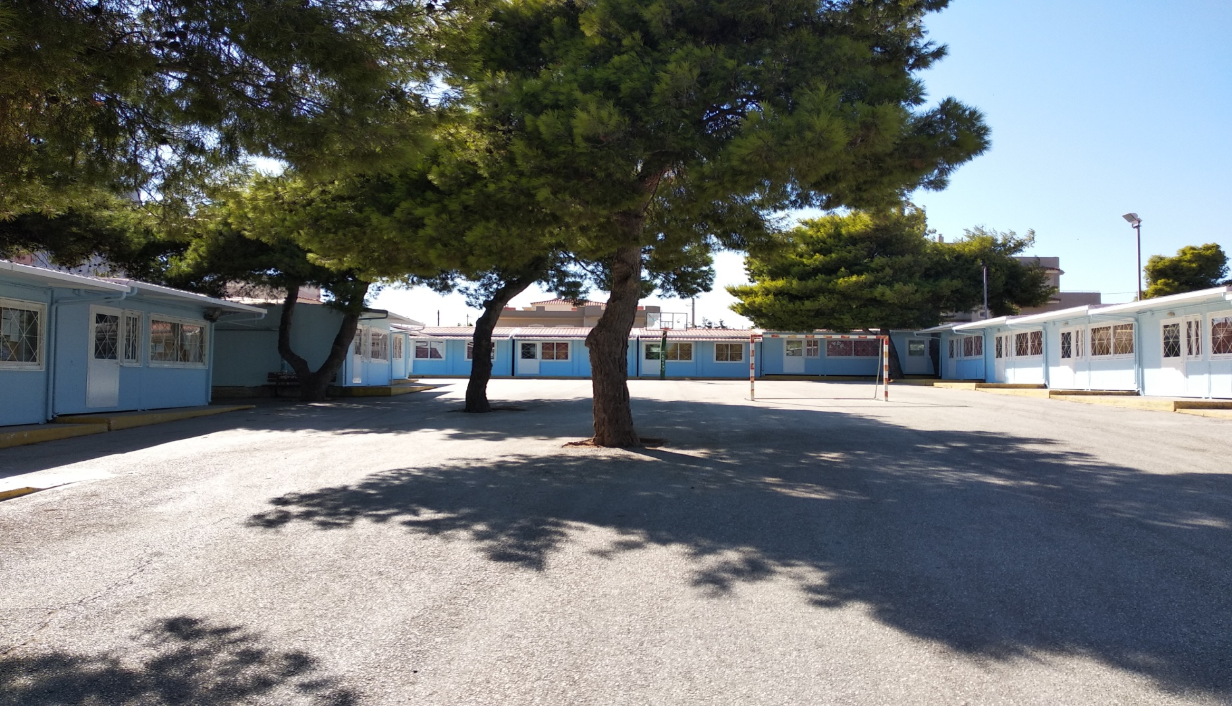
2^{ο} Γυμνάσιο Αρτέμιδος

Slide 3
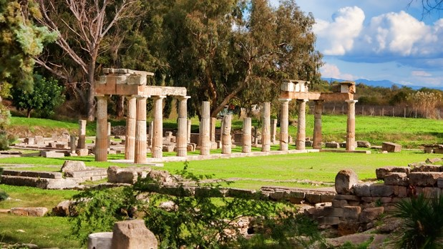
Ναός Βραυρωνίου Αρτέμιδος

Slide 4


Slide 5
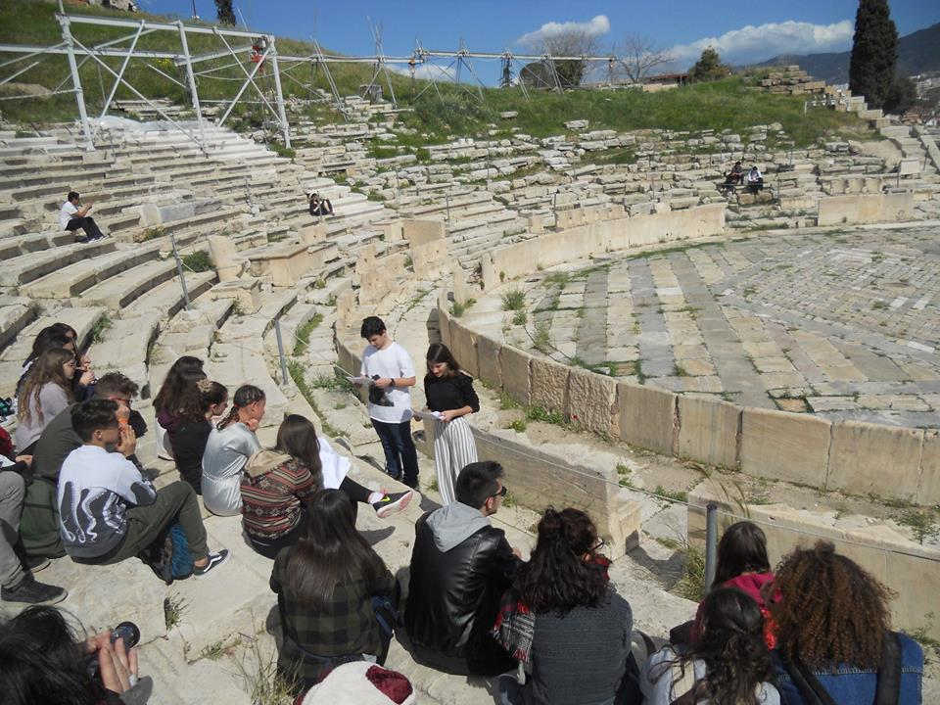
14 Μαρτίου 2018 θέατρο Διονύσου Ελευθερέως

Slide 6


Slide 7
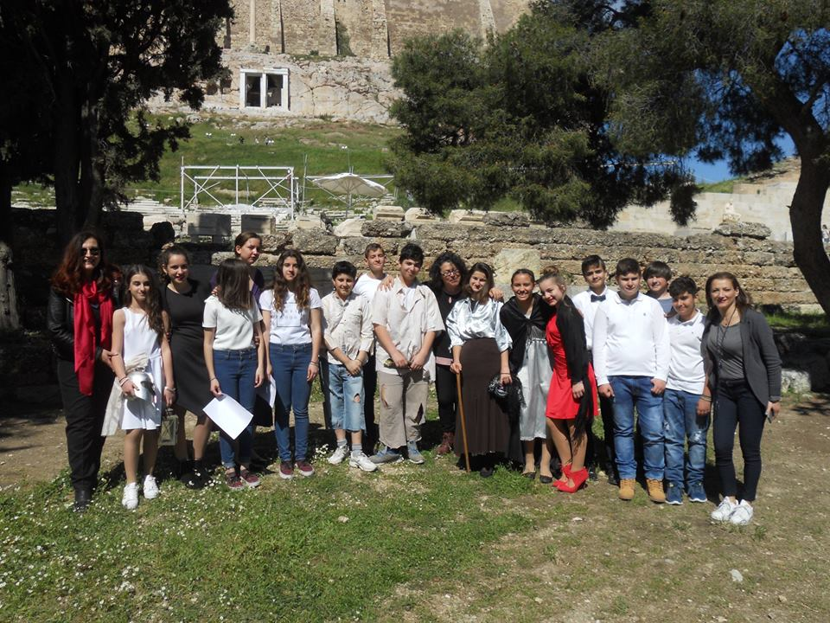
Παρουσίαση δρώμενου της Ελένης του Ευριπίδη

Slide 8
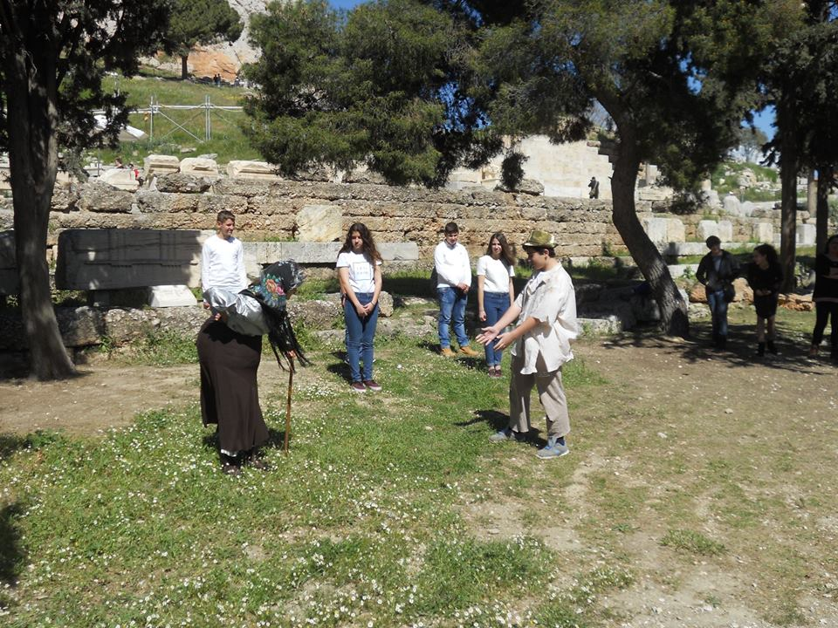
Μενέλαος και Γερόντισσα

Slide 9
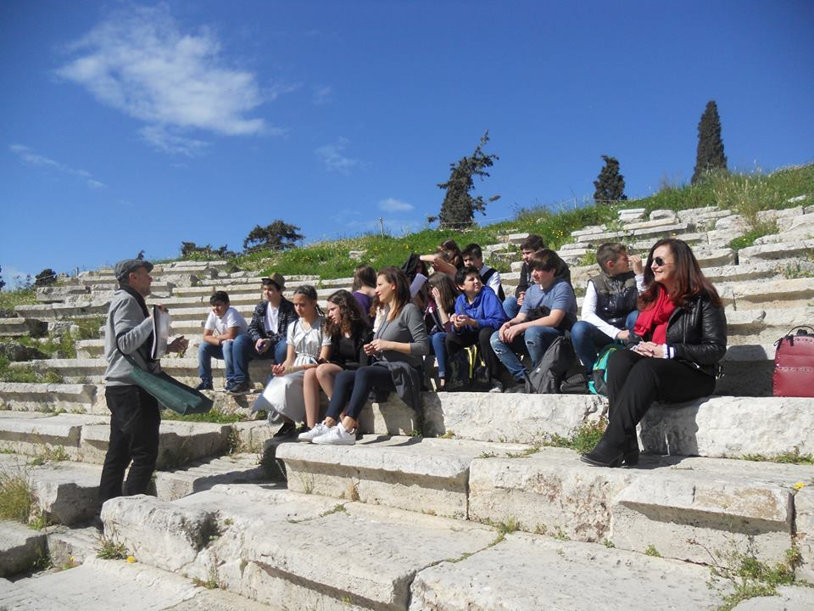
Ξενάγηση των μαθητών μας από τον αναστηλωτή του Θεάτρου του Διονύσου κ. Μπολέτη

Slide 10
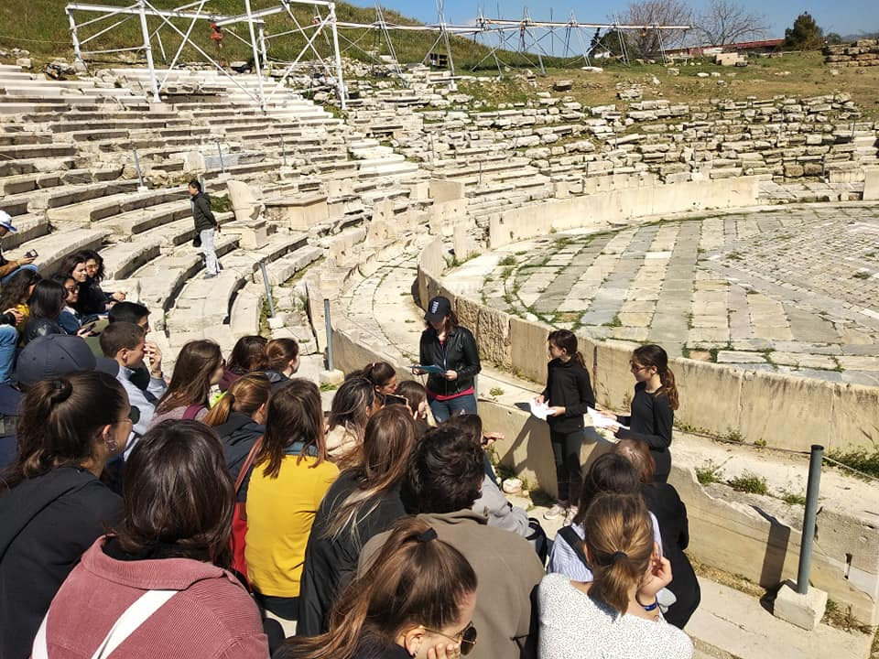
23 Μαρτίου 2019 θέατρο Διονύσου Ελευθερέως

Slide 11
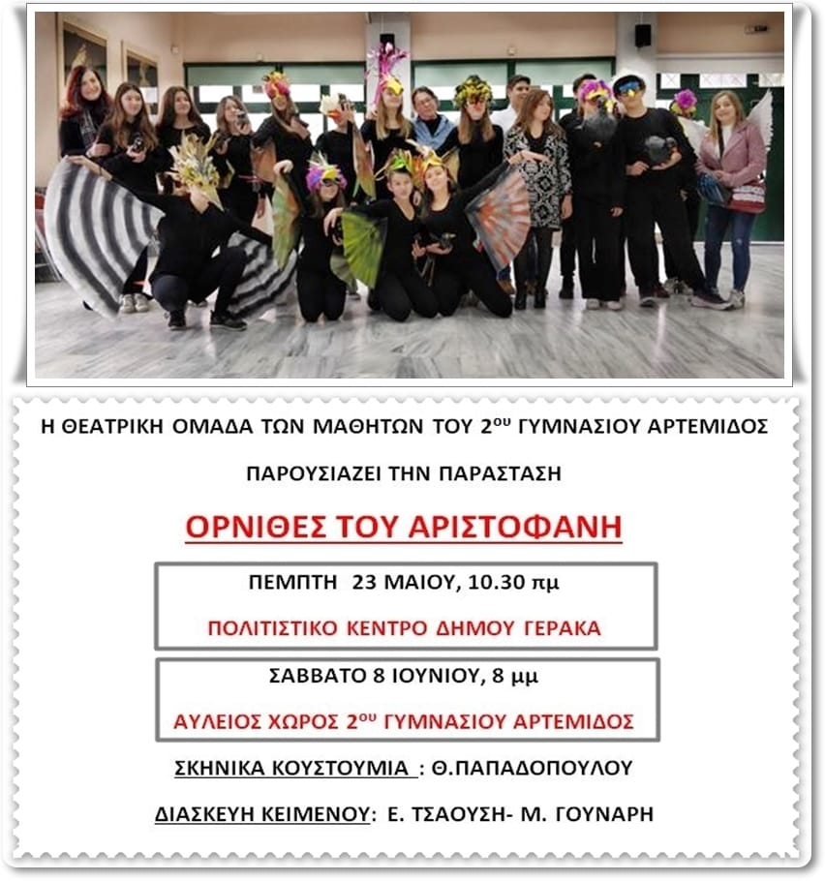

Slide 12
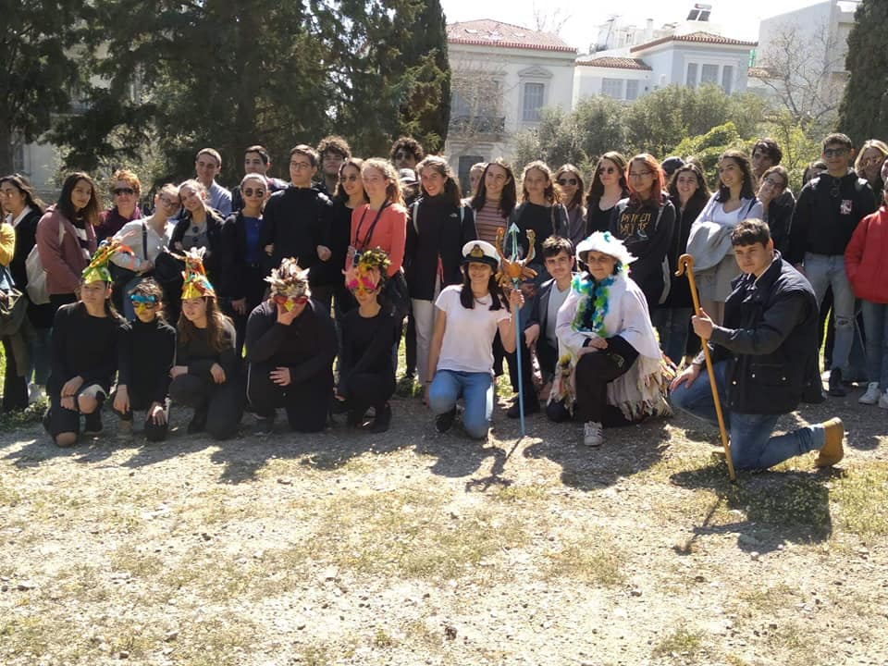
Παρουσίαση δρώμενου από τους Όρνιθες του Αριστοφάνη

Slide 13
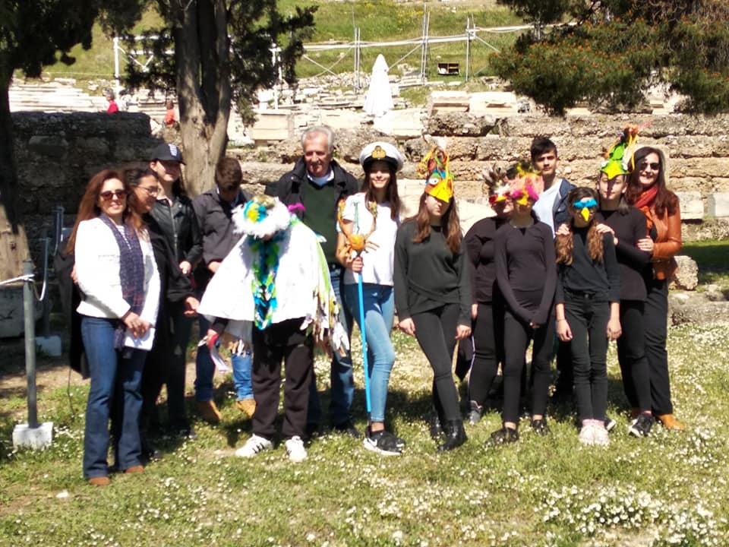
23 Μαρτίου 2019- Όρνιθες

Slide 14
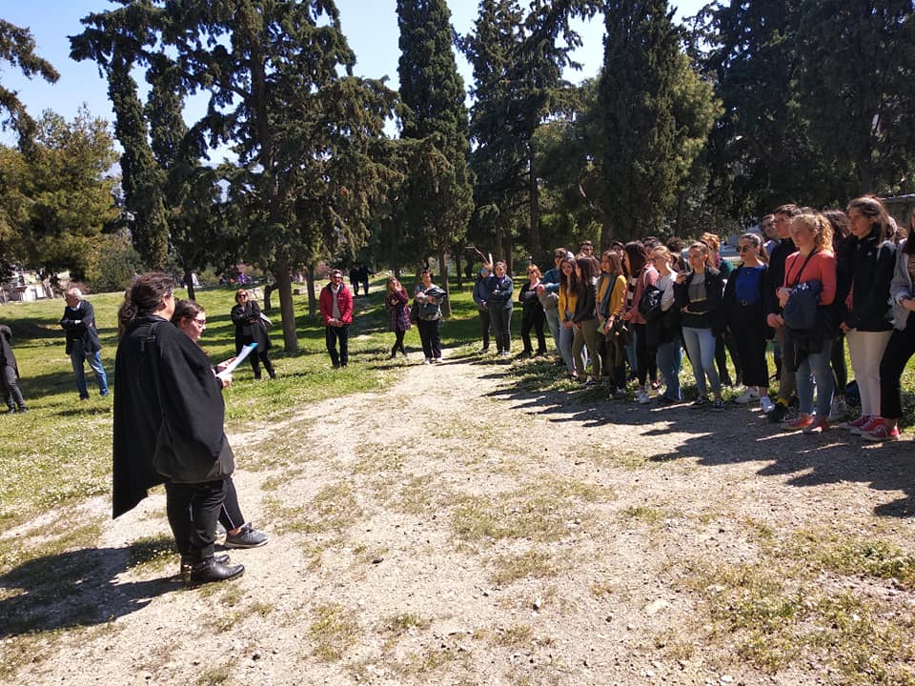

Slide 15
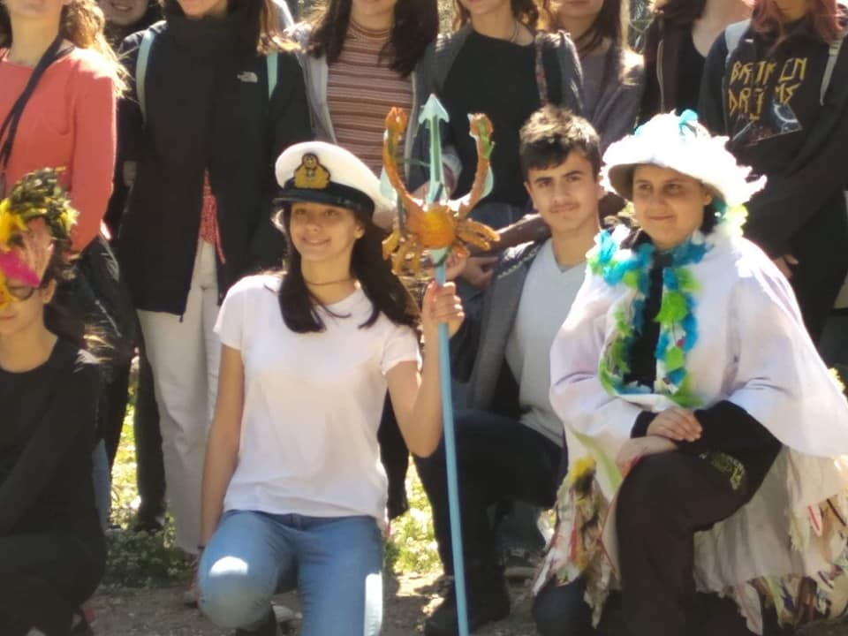

Slide 16
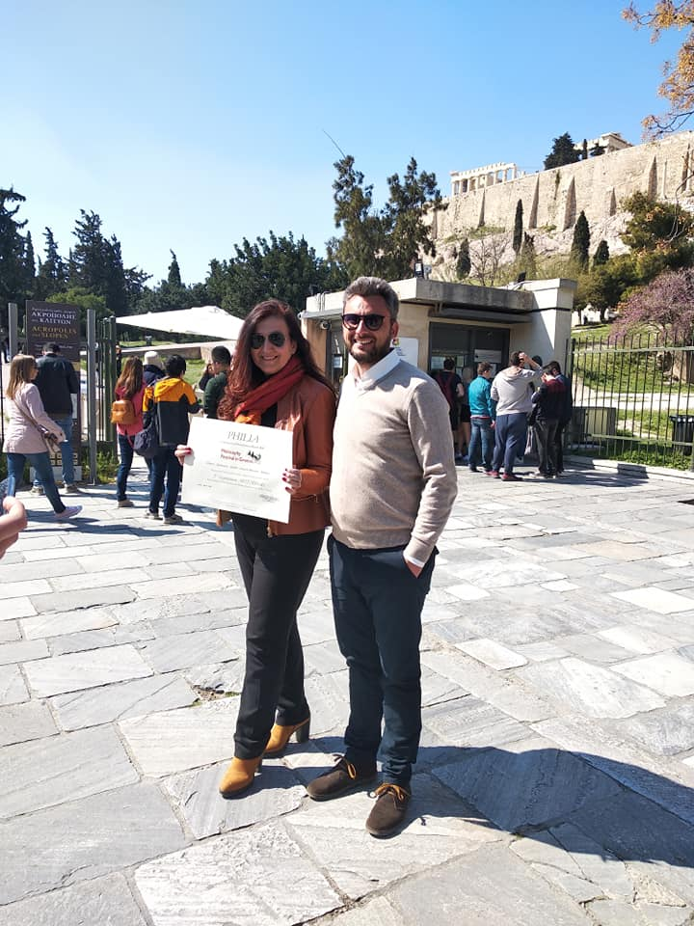
Ελληνο-Ιταλική φιλία

Slide 17
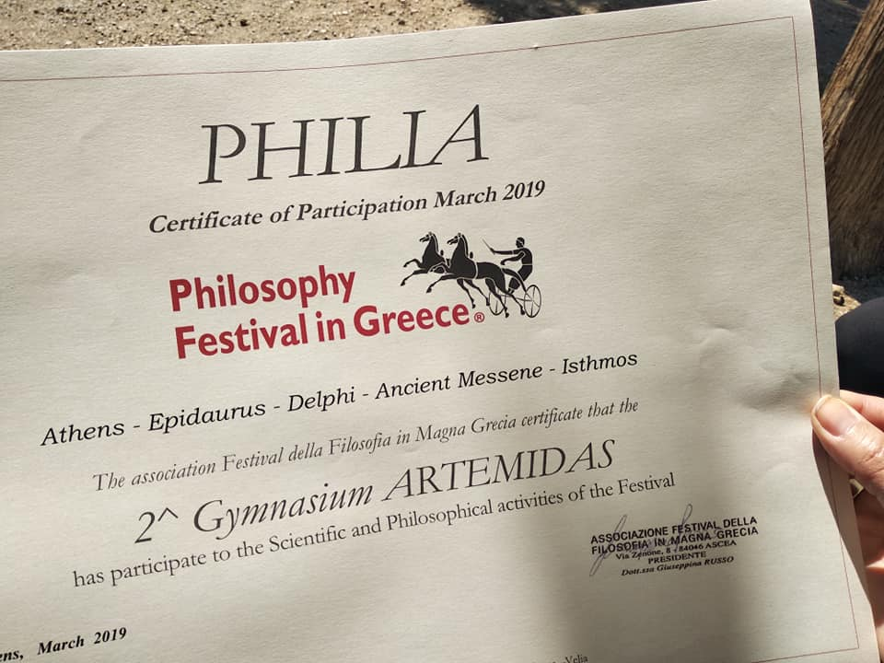

Slide 18
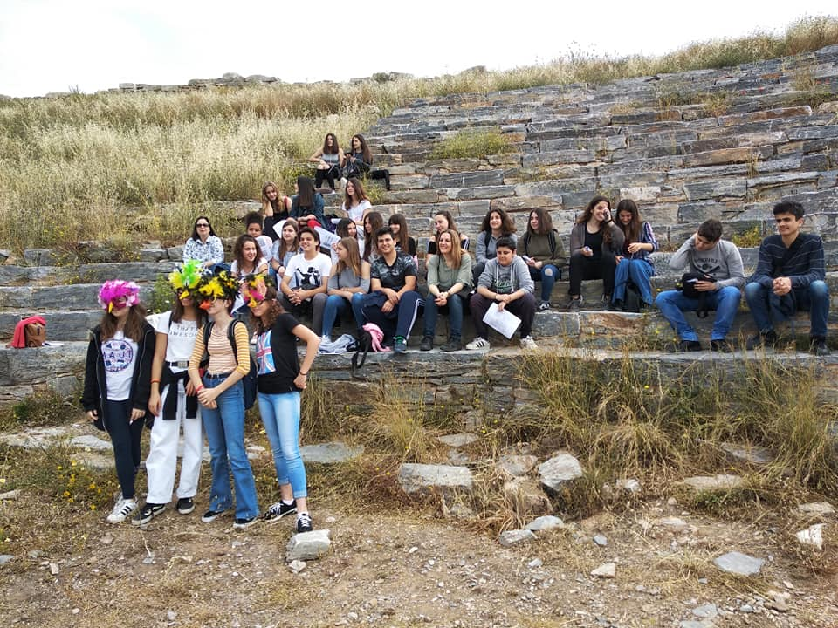
Υιοθεσία Θεάτρου Θορικού 2018-2019

Slide 19
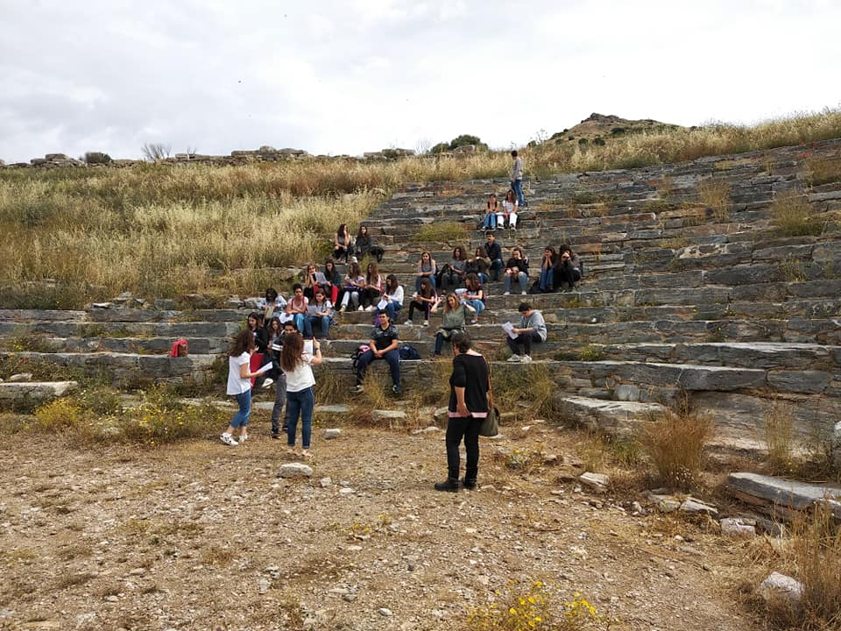
Ξενάγηση στο θέατρο του Θορικού

Slide 20
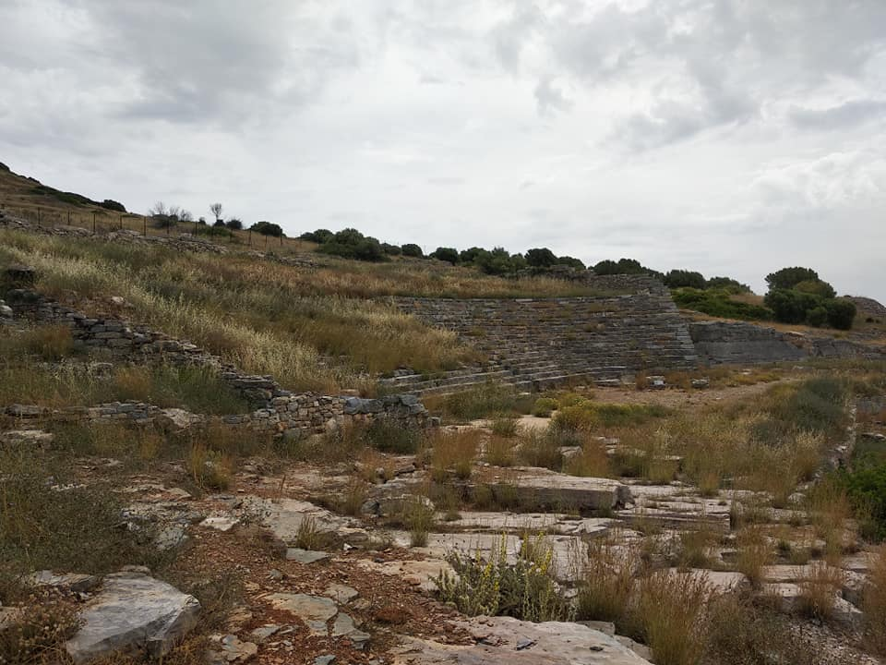
Θέατρο Θορικού

Slide 21
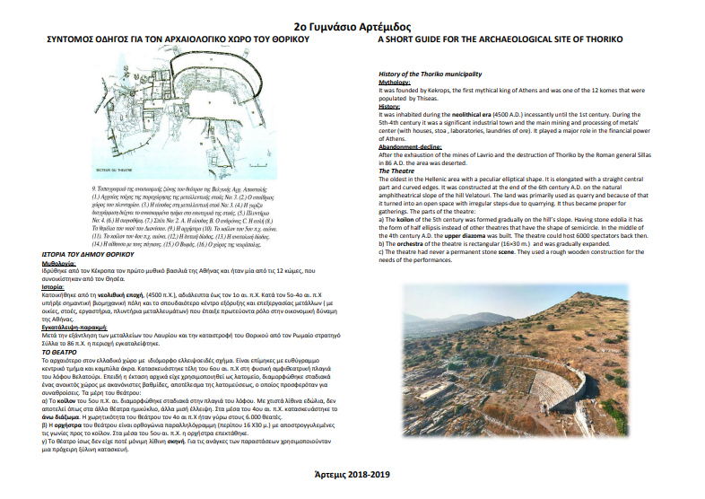
Δημιουργία τετράγλωσσου αρχαιολογικού οδηγού από τους μαθητές μας

Slide 22
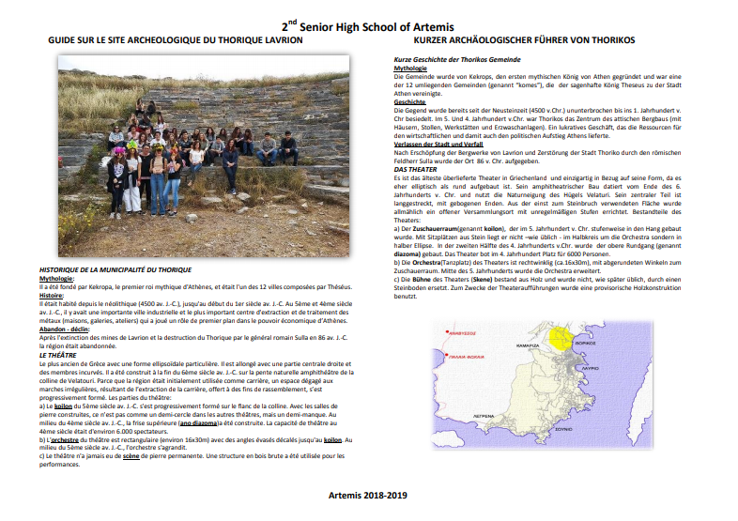

Slide 23


